Slide 1
03_사회_수호의 백만장자되기

Slide 2
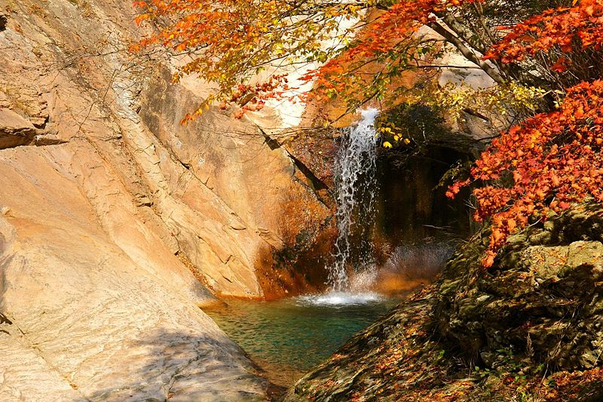
여기는 어디일까요?

Slide 3
여기는 어디일까요?
강원도 설악산

Slide 4
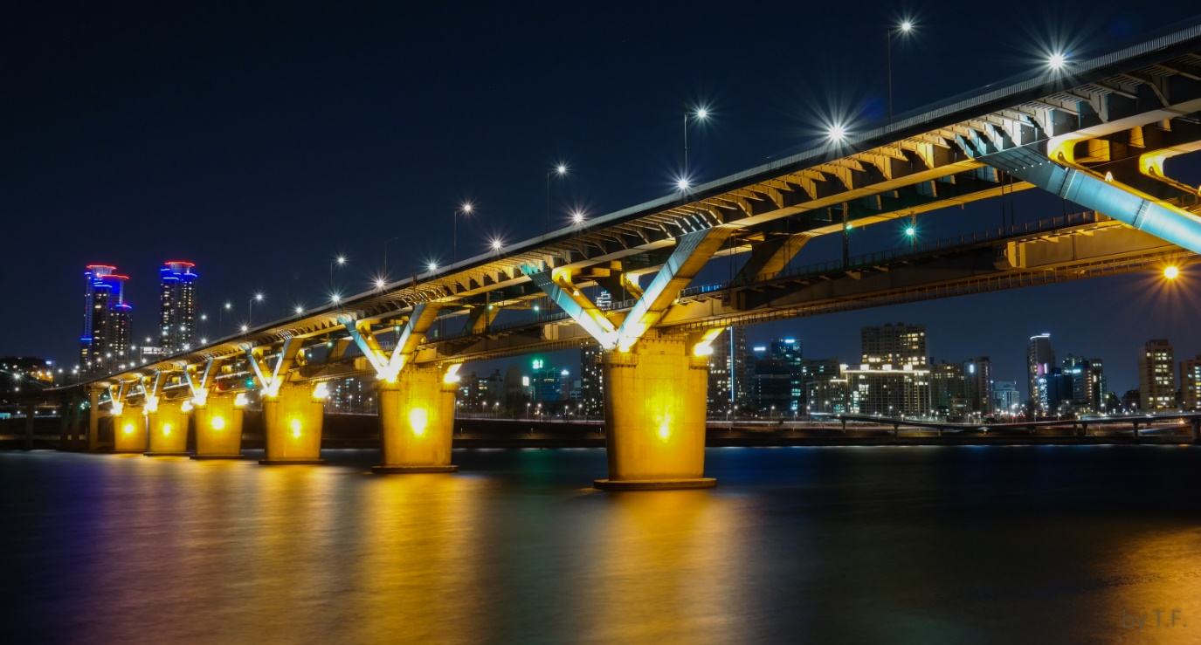
여기는 어디일까요?

Slide 5
여기는 어디일까요?
서울 한강

Slide 6

학습문제 확인하기
국토와 우리 생활 단원에서 공부한 내용을 게임을 통해 정리해 봅시다.

Slide 7
공부할 순서
게임을 활용해 도시와 관련된 문제 해결하기
게임을 통해 알게 된 내용 친구들과 공유하기

Slide 8
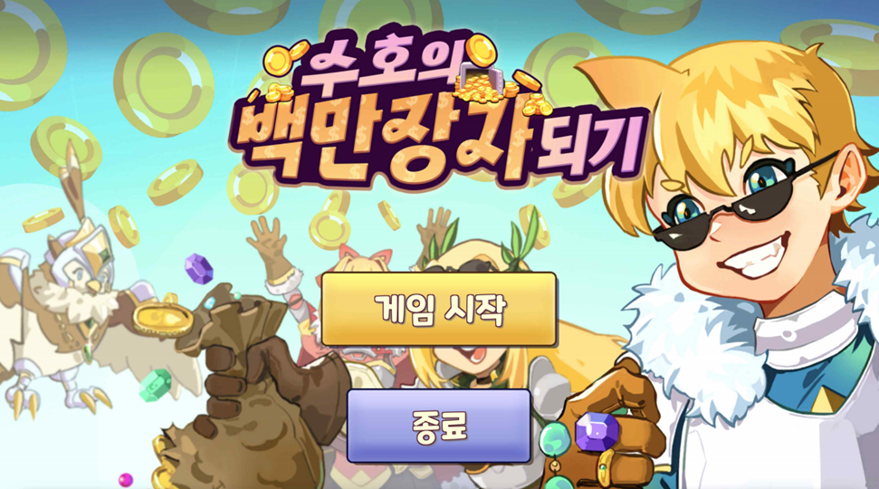
수호의 백만장자되기 게임 알기
‘수호의 백만장자되기’는
우리나라와 세계 여러 나라의 도시에 대한 정보를 이용해 도시에 대한 퀴즈를 풀어
나가는 게임이에요.

Slide 9
수호의 백만장자되기 게임 알기
게임을 시작해 볼까요?

Slide 10
게임을 통해 알게 된 내용 공유하기
오늘의 퀴즈
게임을 통해 알게 된 내용을
O, X 문제로 만들어 친구가
퀴즈를 풀게 해주세요.

Slide 11
게임을 통해 알게 된 내용 공유하기
오늘의 퀴즈
Q. 용인은 경기도에 속해 있다.
O
X

Slide 12
게임을 통해 알게 된 내용 공유하기
오늘의 퀴즈
Q. 용인은 경기도에 속해 있다.
O

Slide 13
게임을 통해 알게 된 내용 공유하기
오늘의 퀴즈
Q. 춘천에 흐르는 대표적인 강으로 낙동강이 있다.
O
X

Slide 14
게임을 통해 알게 된 내용 공유하기
오늘의 퀴즈
Q. 춘천에 흐르는 대표적인 강으로 낙동강이 있다.
X

Slide 15

학습 정리
게임을 활용해 우리나라의 여러 도시와 관련된 문제를
해결해본 소감 이야기하기

Slide 16

차시 예고
인권 존중과 정의로운 사회 단원에서 학습할 내용 예상해보기

